Slide 1
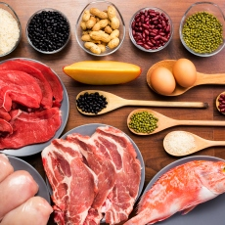
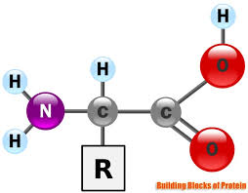
Ke2: 5.3 Proteiinit
Proteiineissa esiintyy 20 erilaista aminohappoa, joitakin elimistö ei voi valmistaa ja ne on saatava ravinnosta
Proteiineissa esiintyy vain 2-aminohappoja (alfa-aminohappo), katso MAOL
Aminohapot esiintyvät KAHTAISIONEINA, niillä on korkeat sulamispisteet, liikenevät hyvin veteen
Proteiineissa aminohappomolekyylit kiinnittyvät toisiinsa PEPTIDISIDOKSELLA, samalla lohkeaa vesimolekyyli
Proteiinit ovat polypeptidejä, koska ne voivat sisältää monia aminohappomolekyylejä

Slide 2
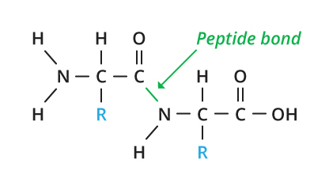
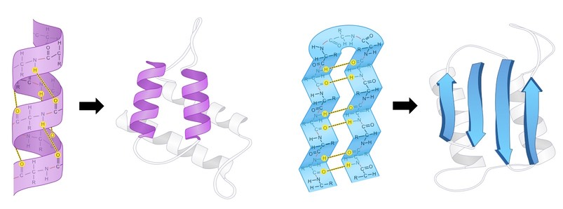
Ke2: 5.3 Proteiinit
Proteiinin aminohappojärjestys on PRIMÄÄRIRAKENNE
Proteiinin SEKUNDÄÄRIRAKENNE muodostuu kun ketjun osat kiinnittyvät toisiinsa vetysidoksilla, kierteinen rakenne, alfa-heliksi
Ketjujen väliin voi muodostua myös beta-laskosrakenne
Proteiinit voidaan luokitella rakenneproteiineihin (kollageeni) ja toiminnallisiin proteiineihin (proteiinihorminit - insuliini, entsyymit)
Entsyymit ovat biokatalyyttejä, ne tunnistavat substraatin kolmiulotteisen rakenteen
IB BioNinja (2018)

Slide 3
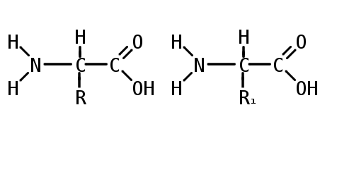
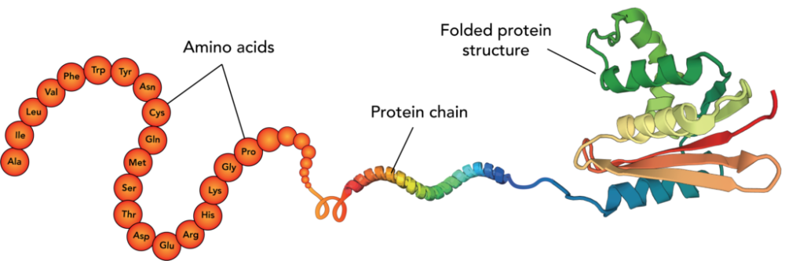
The Berkely Science Review 2018

